Slide 1
Estruturas de Dados Heap
André Lucas Ávila Lima
Luis Fernando Souza de Araujo

Slide 2
Roteiro
Introdução
Descrição
Aplicações
Implementação em C
Referências Bibliográficas

Slide 3
Introdução

Slide 4
Importância da estrutura de dados
Problemas que resolve
Vantagens e Desvantagens

Slide 5
Descrição

Slide 6
Comportamento e Regras de utilização
*

Slide 7
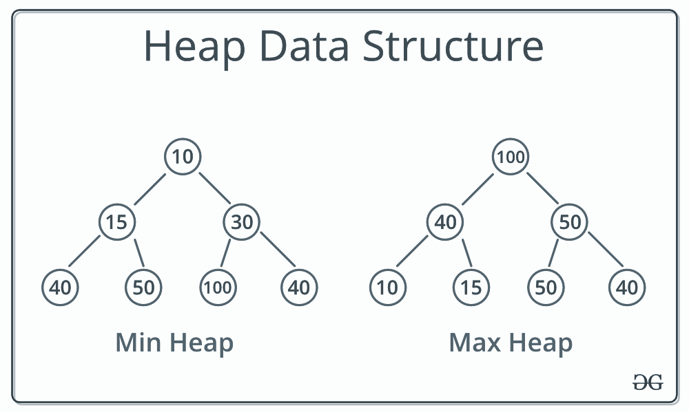

Slide 8
Aplicações
*

Slide 9
Exemplos de utilizações:
*

Slide 10
Implementação em C
*

Slide 11
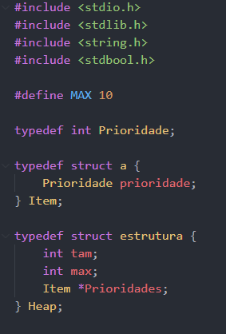
Criando as structs que serão utilizadas:
*

Slide 12
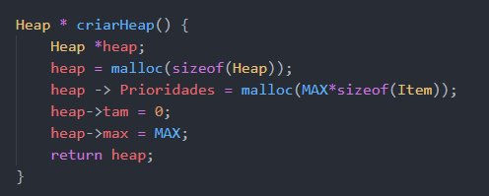
Função de criar um heap:
*

Slide 13
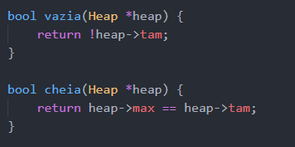
Funções de para verificar se a heap está cheia ou vazia:

Slide 14
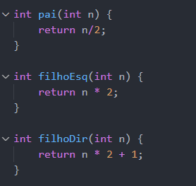
Implementando

Slide 15
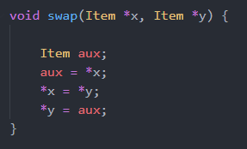
Criado uma função de swap

Slide 16
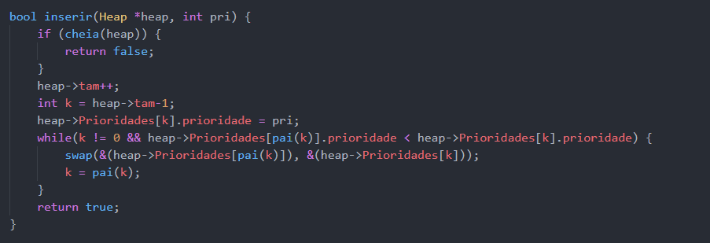
Função de inserir um elemento em uma max heap:

Slide 17
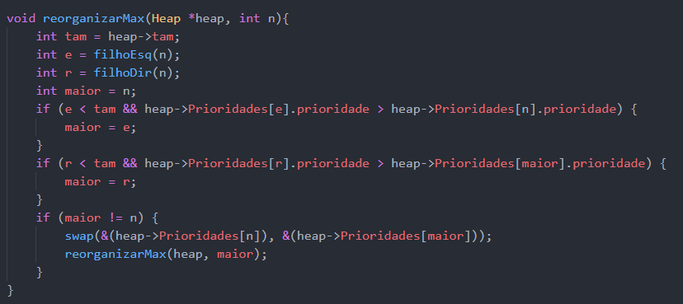
Função de organizar um max heap seguindo suas regras:
*

Slide 18
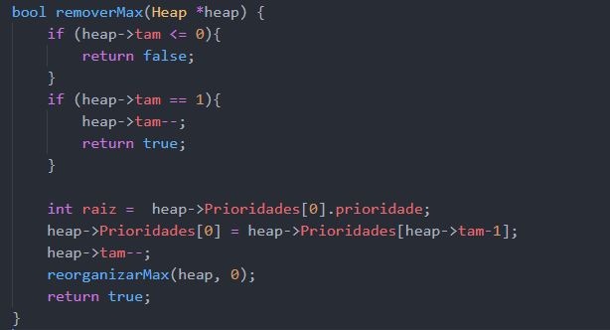
Função de elementar um elemento de uma max heap
*

Slide 19
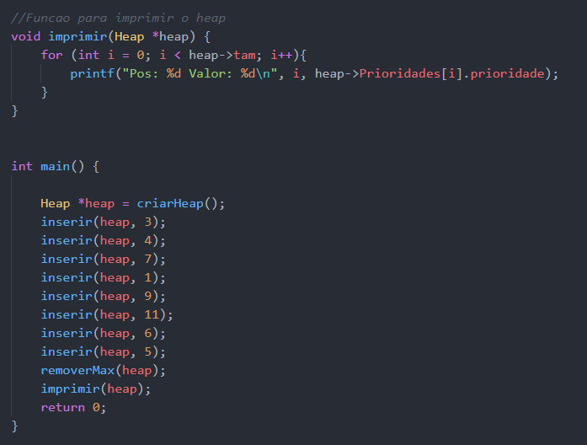
Criando a main:

Slide 20
Construção de uma max. heap

Slide 21
Inserir um elemento em uma min. heap:

Slide 22
Deletar um elemento em uma max. heap
*

Slide 23
Referências Bibliográficas

Slide 24
Introduction to algorithms.TH Cormen, CE Leiserson, RL Rivest, C Stein.
Insertion and Deletion in Heaps.Disponivel em:<https://www.geeksforgeeks.org/insertion-and-deletion-in-heaps/>. Acesso em: 13 jul. 2021.
Jenny's lectures CS/IT NET&JRF.7.8 Max Heap Insertion and Deletion | Heap Tree Insertion and Deletion with example| Data Structure.Youtube, 23 jul. 2019. Disponível em: <https://youtu.be/NEtwJASLU8Q>. Acesso em: 13 jul. 2021.
Simple Snippets. Insertion in Heap Data Structure - Step by Step Working with Diagram (With Full C++ Code) |. Youtube, 7 abr. 2021. Disponível em: <https://youtu.be/5l3n3HFgljg>. Acesso em: 13 jul. 2021.

Slide 25
Grato pela atenção
https://github.com/andrelima27/trabalhoEstruturasDados

